Slide 1
Spring

Slide 2
Spring
универсальный фреймворк с открытым исходным кодом для Java-платформы

Slide 3
Фреймворк
программная платформа, определяющая структуру программной системы; программное обеспечение, облегчающее разработку и объединение разных компонентов большого программного проекта.

Slide 4
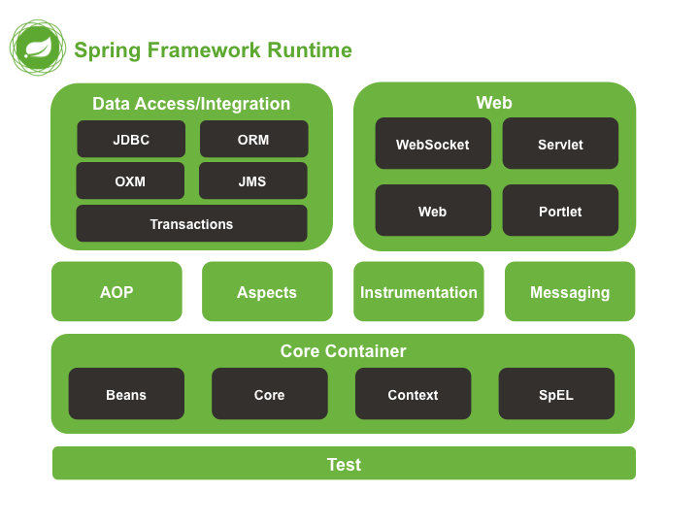

Slide 5
IoC (Inversion of Control) — Инверсия управления
Spring использует принцип IoC, который позволяет программам управлять зависимостями через контейнер. Вместо того чтобы вручную создавать объекты и управлять их зависимостями, Spring берет на себя эту задачу, благодаря Spring IoC Container. Взаимодействие между объектами конфигурируется через аннотации или XML.

Slide 6
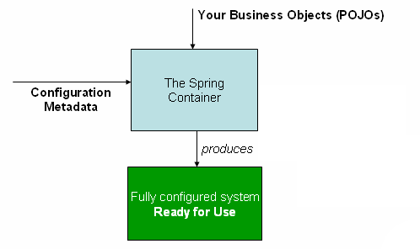
IoC (Inversion of Control) — Инверсия управления

Slide 7
Dependency Injection (DI)
это шаблон проектирования, при котором зависимости (другие объекты, необходимые для работы класса) предоставляются извне, а не создаются самим классом. Этот подход упрощает разработку, делая код более модульным, гибким и легко тестируемым, так как объекты не зависят от способа создания своих зависимостей, а получают их от внешнего механизма. DI является частной формой инверсии управления (IoC), когда управление зависимостями передается внешнему коду

Slide 8
ApplicationContext в Spring
это основной интерфейс, который представляет собой контейнер управления зависимостями (IoC) и окружение для работы приложения. Он управляет жизненным циклом всех бинов (объектов) в приложении, их конфигурацией, созданием и внедрением зависимостей.

Slide 9
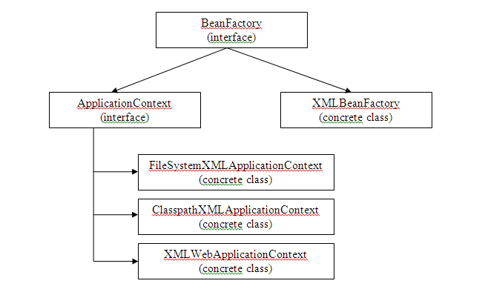

Slide 10
Spring Bean
это объект Java, который находится под управлением контейнера Spring IoC (инверсия управления). Он является основой приложения, создается и конфигурируется фреймворком, а затем может быть внедрен (через механизм Dependency Injection) в другие объекты для обеспечения их функциональности. По сути, это почти любой объект, используемый в Spring-приложении — сервис, контроллер или репозиторий.

Slide 11
Xml конфигурация — ClassPathXmlApplicationContext(”context.xml”);
Groovy конфигурация — GenericGroovyApplicationContext(”context.groovy”);
Конфигурация через аннотации с указанием пакета для сканирования — AnnotationConfigApplicationContext(”package.name”);
JavaConfig — конфигурация через аннотации с указанием класса (или массива классов) помеченного аннотацией @Configuration — AnnotationConfigApplicationContext(JavaConfig.class).

Slide 12
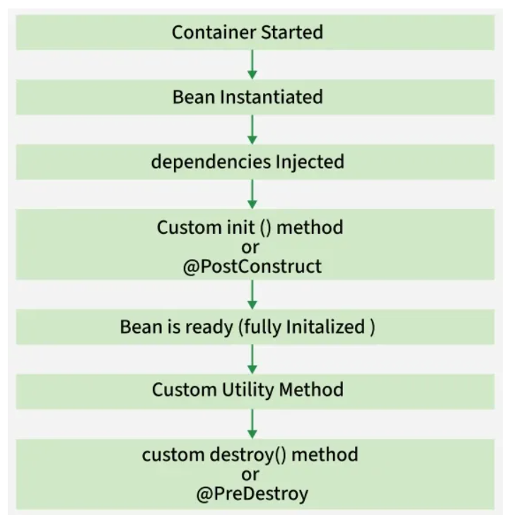

Slide 13
Spring Bean
Singleton (по умолчанию)
Prototype
Request
Session
Application

Slide 14
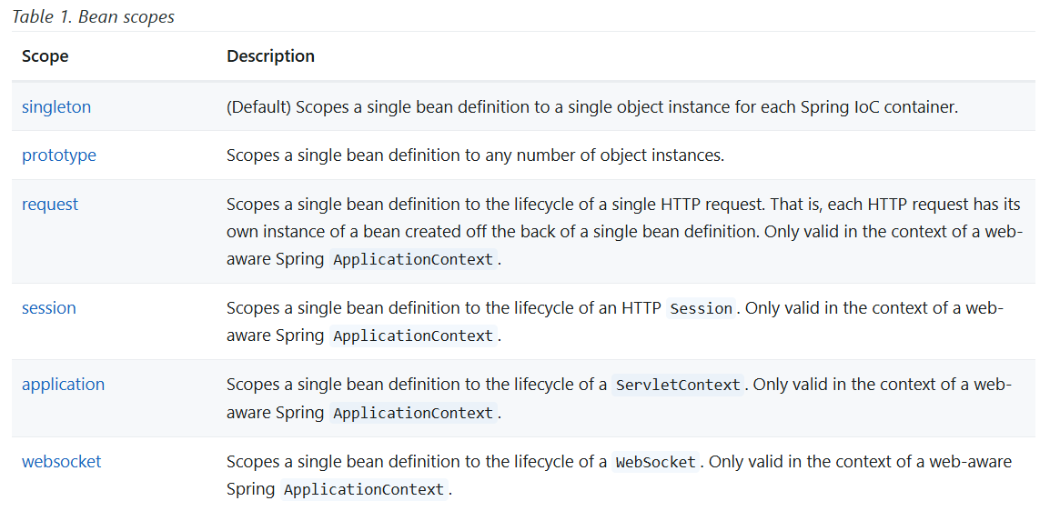

Slide 15
Injection Type
Constructor Setter
Field

Slide 16
@Autowired
Аннотация @Autowired в Spring Framework используется для автоматического внедрения зависимостей между компонентами приложения. Она автоматически связывает бины (компоненты) по типу, позволяя Spring управлять их созданием и передавать их в другие компоненты через поля, методы или конструкторы, что устраняет необходимость в ручной настройке и снижает связанность кода.

Slide 17
Spring Boot
это расширение для Java-фреймворка Spring, которое упрощает создание автономных, готовых к производству приложений с минимальной ручной настройкой. Оно автоматизирует процесс конфигурации, предоставляет встроенные компоненты, такие как веб-серверы, и использует "стартеры" (starter-пакеты) для быстрой интеграции нужных библиотек. Основная идея — "конвенция над конфигурацией", позволяющая разработчикам сосредоточиться на бизнес-логике, а не на настройке инфраструктуры.

Slide 18
Spring Boot
Например, spring-boot-starter-web предоставляет все необходимое для создания веб-приложения, а spring-boot-starter-data-jpa — для работы с базами данных через JPA.

Slide 19
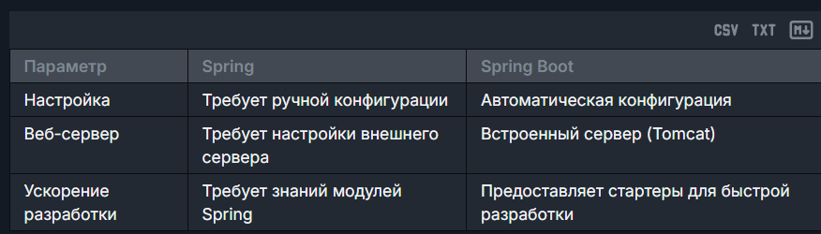
Spring Boot

Slide 20
